Slide 1
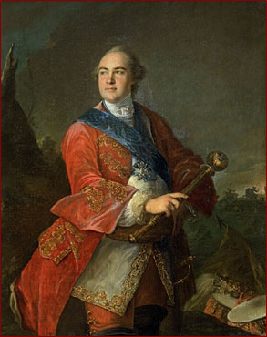
Останній гетьман - Кирило Розумовський

Slide 2
Причини відновлення гетьманства в Україні
1. Царському уряду необхідний був політичний спокій в Україні, тому що Росії загрожувала війна з Туреччиною й Пруссією.
2. Бажання Єлизавети наділити впливовою посадою Кирила Розумовського — молодшого брата Олексія Розумовського, з яким цариця була таємно одружена.
3. Це давало можливість тримати українські землі під контролем і зміцнювало владу Єлизавети в Україні

Slide 3
Наслідки діяльності К. Розумовського
Зумів розширити автономію України
Зміцнив привілейований стан старшини,надав їй можливість закріпити за собою землеволодіння і право на селянську
працю.
Козацька старшина стала привілейованою верствою населення.
Сприяв розвиткові української культури
Обмежив перехід селян від одного поміщика до іншого, що стало суттєвим кроком до закріпачення селян
Відбувалося обмеження економічних і політичних прав України:
1754 р. — указ про контроль над фінансами Гетьманщини;
1754 р. — ліквідація митного кордону між Росією та Україною;
скарбниця України мала подавати відомості до столиці імперії про доходи й витрати Гетьманщини
Позитивні
Негативні

Slide 4
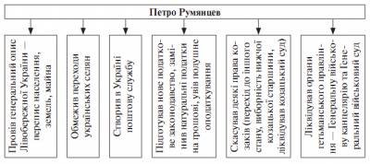

Slide 5
Ліквідація залишків гетьманського устрою

Slide 6
Наслідки політики Катерини ІІ для України
Скасовано полково-сотенний устрій, а Лівобережжя й Слобожанщина були перетворені на російські провінції;
Україна втратила свої національні збройні сили;
Козацтво як соціальна верства України було знищене;
На всій території України примусово запроваджувалися органи управління Російської імперії, загальноросійське законодавство, норми і звичаї;
Більша частина козацької старшини одержала значні права і привілеї, а згодом її зрівняли в правах з російським дворянством;
Російський царат посилив експлуатацію людських і матеріальних ресурсів українських земель

Slide 7
Місце Гетьманщини в історії України
Понад століття Гетьманщина була центром політичного життя України. Це була автономна Українська держава. Хоча Росія постійно втручалася у її внутрішні справи, все ж таки управління й соціально-економічна політика Гетьманщини здійснювалися українцями, їм належали ключові позиції в управлінні, судах, фінансах, армії.
За цей час постала українська шляхетська еліта, нащадки якої згодом сприятимуть формуванню національної свідомості українців.
Приклад Гетьманщини надихав українців кілька століть по тому створити власну національну державу

Slide 8
Тестування
1.Офіційна назва Гетьманщини в російських документах, яка набула поширення в XVIII ст. і почала використовуватись для позначення всіх українських земель, — це: А) Україна Б) Військо Запорозьке В) Слобожанщина Г) Малоросія
2.Укажіть ім’я російського державного діяча, який був президентом Другої Малоросійської колегії, генерал-губернатором Малоросії. А) Г. Потьомкін Б) П. Румянцев В) К. Розумовський Г) Г. Орлов
3.Орган, уперше створений у 1722 р. для управління українськими землями, що входили до складу Російської імперії, — це: А) Правління гетьманського уряду Б) Малоросійський приказ В) Малоросійська колегія Г) Малоросійське генерал-губернаторство
4.Укажіть ім’я останнього гетьмана України, призначеного царицею Єлизаветою Петрівною. А) Д. Апостол Б) П. Калнишевський В) П. Полуботок Г) К. Розумовський
5.К. Розумовський став останнім гетьманом України: А) у 1722 р. Б) у 1727 р. В) у 1734 р. Г) у 1750 р.
6.Гетьманство в Україні було остаточно ліквідовано: А) у 1764 р. Б) у 1768 р. В) у 1775 р. Г) у 1783 р.

Slide 9
Продовження тестування
7.Указ Катерини ІІ про закріпачення селян Лівобережжя був виданий: А) у 1764 р. Б) у 1768 р. В) у 1775 р. Г) у 1783 р.
8.Столицею Гетьманщини було :
А) м. Батурин
Б) м. Глухів
В) м. Київ
9. Діяльність Другої Малоросійської колегії на чолі з президентом П. Рум’янцевим
А) 1750 – 1764рр.
Б) 1768 – 1774рр.
В) 1764 – 1786рр.
10. Яка з реформ К. Розумовського обурила Катерину ІІ та прискорила ліквідацію гетьманства
А) Реформа освіти
Б) Реформа армії
В) Спроба установити спадкоємне гетьманство
11. Катерина ІІ:
А) Знищила козацтво, рештки автономії,скасувала полково – сотенний устрій
Б) Знищила козацтво, запровадила органи влади Російської імперії, ліквідувала кріпацтво на Лівобережній Україні
В) Провела реформу освіти в Гетьманщині, знищила козацтво

Slide 10
Відповіді:
1 – г,
2 – б,
3 – в,
4 – г,
5 – г,
6 – а,
7 – г,
8 – а,
9 – в,
10 – в,
11 - а

